Slide 1

TRƯỜNG TIỂU HỌC CHÁNH NGHĨA
MÔN: TIẾNG VIỆT 3 – KẾT NỐI TRI THỨC (TẬP 1)
Tuần 8 – TPPCT: 50
Bài 15: Thư viện
Tiết 1 - Đọc
Giáo viên: Phan Thị Hồng Gấm

Slide 2

Khởi
Động

Slide 3












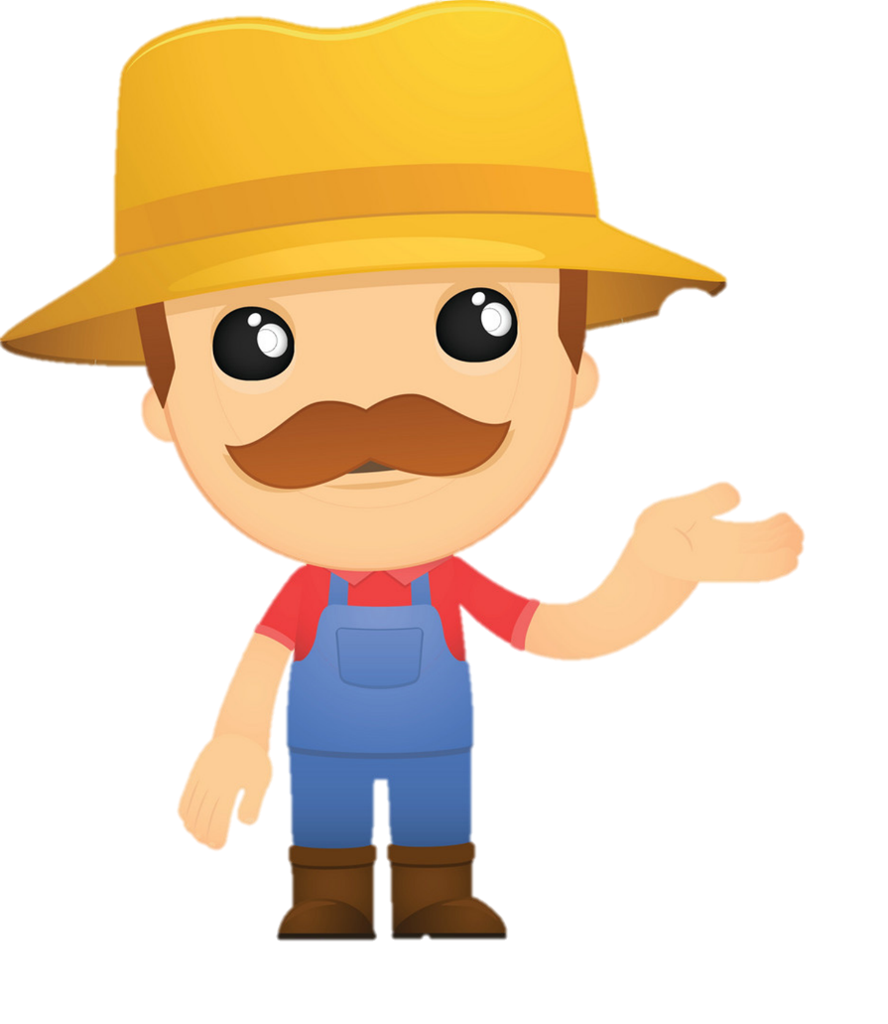


Học tiếp
ĂN KHẾ
TRẢ VÀNG
Notes:
Click vào quả khế để đi đến câu hỏi
Tại slide câu hỏi, click vào con chim để quay về slide này
Chơi xong thì enter để xuất hiên người nông dân hạnh phúc
Click vào người nông dân để đi đến bài mới

Slide 4
1. Bài đọc trước em học là bài gì?
Đáp án: Cuộc họp của chữ viết

Slide 5
2.Cuộc họp đó bàn về chuyện gì ?
Đáp án: Tìm cách giúp đỡ Hoàng đặt lại dấu câu cho đúng.

Slide 6

3. Dựa vào đề nghị của bác chữ A, sắp xếp các bước mà Hoàng cần thực hiện?
a. Đọc lại câu b. Chấm câu c. Viết câu
A. Chấm câu, viết câu, đọc lại câu
B. Viết câu, đọc lại câu, chấm câu
C. Đọc lại câu, chấm câu, viết câu

Slide 7
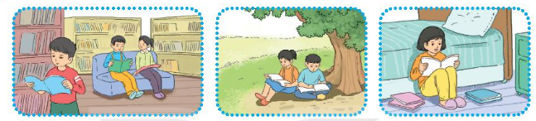
Giới thiệu với bạn về nơi đọc sách mà em yêu thích.
Em thường đọc sách ở những địa điểm nào?
Địa điểm đọc sách nào mà em thích nhất?
Vì sao em thích địa điểm đó?

Slide 8
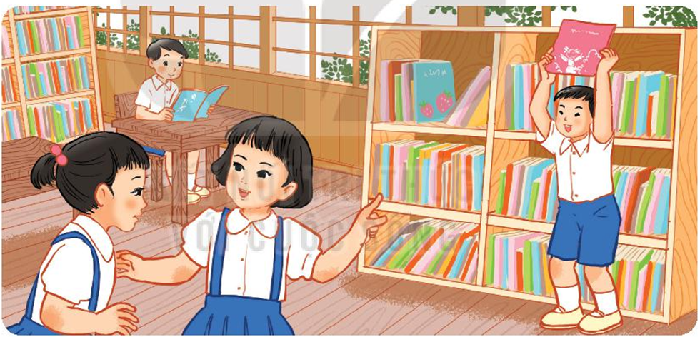

Slide 9


Thứ Hai ngày 27 tháng 10 năm 2025
TIẾNG VIỆT
ĐỌC: Thư viện
Notes:
9

Slide 10








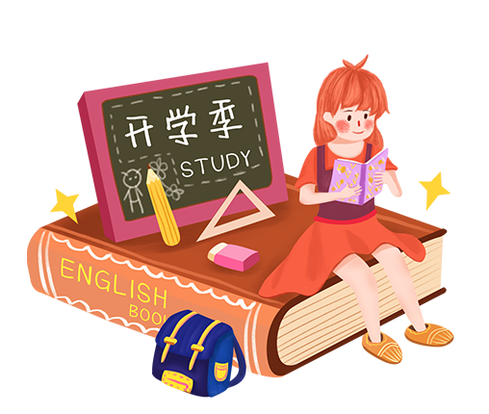
01

Slide 11



Đọc mẫu
TAI NGHE
TAY DÒ
MẮT DÕI

Slide 12


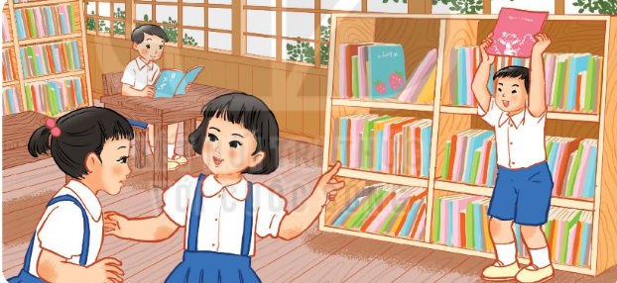
Khi quay trở lại trường sau kì nghỉ, các bạn hò reo vui sướng khi phát hiện ra một điều tuyệt vời. Đối diện với dãy lớp học, một căn phòng mới đã biến thành thư viện. Bên trong căn phòng có rất nhiều giá chất đầy những quyển sách đủ màu sắc. Trong phòng còn có cả bàn và ghế để các bạn có thể ngồi đọc sách ngay tại đó nữa.
Thầy hiệu trưởng nói:
- Đây là thư viện của các em. Các em có thể đọc bất kì quyển sách nào có ở đây. Cứ thoải mái vào thư viện khi nào thấy thích. Nếu muốn, các em có thể mượn sách về nhà đọc. Nhưng đọc xong thì phải trả lại nhé. Nếu ở nhà có sách gì các em muốn bạn khác cùng đọc, hãy mang đến đây. Bây giờ thì đọc thật nhiều sách vào.
Đọc mẫu

Slide 13
Thế là tất cả các học sinh có mặt ở đó đều cùng vào thư viện. Các bạn sôi nổi chọn sách cho mình rồi mang ra ghế đọc. Nhưng ghế chỉ đủ cho một nửa số học sinh thôi. Những bạn còn lại đành phải đứng đọc. Quang cảnh thư viện lúc này hệt như một toa tàu điện đông đúc với những hành khách đứng ngồi để đọc sách, trông đến là ngộ.
Từ hôm đó, bạn nào đến trường cũng háo hức ghé vào thư viện. Ai cũng vui lắm.
(Theo Tốt-tô-chan, cô bé bên cửa sổ)
Đọc mẫu

Slide 14

Lưu ý
Giọng kể chuyện, thay đổi ngữ điệu ở chỗ lời nói trực tiếp của các nhân vật.

Slide 15
Khi quay trở lại trường sau kì nghỉ, các bạn hò reo vui sướng khi phát hiện ra một điều tuyệt vời. Đối diện với dãy lớp học, một căn phòng mới đã biến thành thư viện. Bên trong căn phòng có rất nhiều giá chất đầy những quyển sách đủ màu sắc. Trong phòng còn có cả bàn và ghế để các bạn có thể ngồi đọc sách ngay tại đó nữa.
Thầy hiệu trưởng nói:
- Đây là thư viện của các em. Các em có thể đọc bất kì quyển sách nào có ở đây. Cứ thoải mái vào thư viện khi nào thấy thích. Nếu muốn, các em có thể mượn sách về nhà đọc. Nhưng đọc xong thì phải trả lại nhé. Nếu ở nhà có sách gì các em muốn bạn khác cùng đọc, hãy mang đến đây. Bây giờ thì đọc thật nhiều sách vào.
HS đọc

Slide 16
Thế là tất cả các học sinh có mặt ở đó đều cùng vào thư viện. Các bạn sôi nổi chọn sách cho mình rồi mang ra ghế đọc. Nhưng ghế chỉ đủ cho một nửa số học sinh thôi. Những bạn còn lại đành phải đứng đọc. Quang cảnh thư viện lúc này hệt như một toa tàu điện đông đúc với những hành khách đứng ngồi để đọc sách, trông đến là ngộ.
Từ hôm đó, bạn nào đến trường cũng háo hức ghé vào thư viện. Ai cũng vui lắm.
(Theo Tốt-tô-chan, cô bé bên cửa sổ)
HS đọc

Slide 17
1
Khi quay trở lại trường sau kì nghỉ, các bạn hò reo vui sướng khi phát hiện ra một điều tuyệt vời. Đối diện với dãy lớp học, một căn phòng mới đã biến thành thư viện. Bên trong căn phòng có rất nhiều giá chất đầy những quyển sách đủ màu sắc. Trong phòng còn có cả bàn và ghế để các bạn có thể ngồi đọc sách ngay tại đó nữa.
Thầy hiệu trưởng nói:
- Đây là thư viện của các em. Các em có thể đọc bất kì quyển sách nào có ở đây. Cứ thoải mái vào thư viện khi nào thấy thích. Nếu muốn, các em có thể mượn sách về nhà đọc. Nhưng đọc xong thì phải trả lại nhé. Nếu ở nhà có sách gì các em muốn bạn khác cùng đọc, hãy mang đến đây. Bây giờ thì đọc thật nhiều sách vào.
2
Cùng chia đoạn

Slide 18
Thế là tất cả các học sinh có mặt ở đó đều cùng vào thư viện. Các bạn sôi nổi chọn sách cho mình rồi mang ra ghế đọc. Nhưng ghế chỉ đủ cho một nửa số học sinh thôi. Những bạn còn lại đành phải đứng đọc. Quang cảnh thư viện lúc này hệt như một toa tàu điện đông đúc với những hành khách đứng ngồi để đọc sách, trông đến là ngộ.
Từ hôm đó, bạn nào đến trường cũng háo hức ghé vào thư viện. Ai cũng vui lắm.
(Theo Tốt-tô-chan, cô bé bên cửa sổ)
3
Cùng chia đoạn

Slide 19
1
Khi quay trở lại trường sau kì nghỉ, các bạn hò reo vui sướng khi phát hiện ra một điều tuyệt vời. Đối diện với dãy lớp học, một căn phòng mới đã biến thành thư viện. Bên trong căn phòng có rất nhiều giá chất đầy những quyển sách đủ màu sắc. Trong phòng còn có cả bàn và ghế để các bạn có thể ngồi đọc sách ngay tại đó nữa.
Thầy hiệu trưởng nói:
- Đây là thư viện của các em. Các em có thể đọc bất kì quyển sách nào có ở đây. Cứ thoải mái vào thư viện khi nào thấy thích. Nếu muốn, các em có thể mượn sách về nhà đọc. Nhưng đọc xong thì phải trả lại nhé. Nếu ở nhà có sách gì các em muốn bạn khác cùng đọc, hãy mang đến đây. Bây giờ thì đọc thật nhiều sách vào.
2
HS đọc nối tiếp đoạn

Slide 20
Thế là tất cả các học sinh có mặt ở đó đều cùng vào thư viện. Các bạn sôi nổi chọn sách cho mình rồi mang ra ghế đọc. Nhưng ghế chỉ đủ cho một nửa số học sinh thôi. Những bạn còn lại đành phải đứng đọc. Quang cảnh thư viện lúc này hệt như một toa tàu điện đông đúc với những hành khách đứng ngồi để đọc sách, trông đến là ngộ.
Từ hôm đó, bạn nào đến trường cũng háo hức ghé vào thư viện. Ai cũng vui lắm.
(Theo Tốt-tô-chan, cô bé bên cửa sổ)
3
HS đọc nối tiếp đoạn

Slide 21
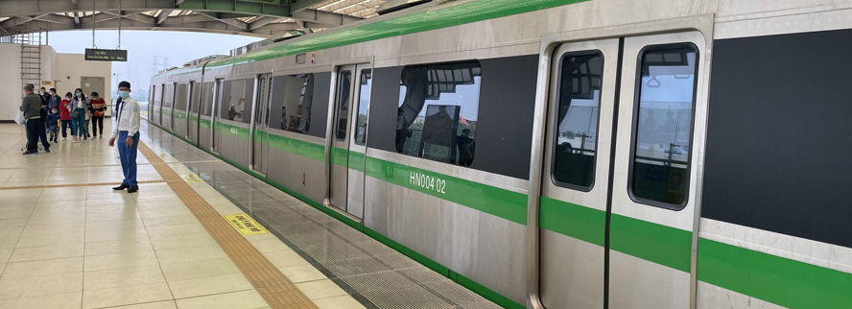

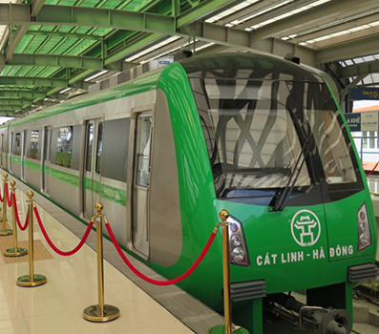

Giải nghĩa từ:
Tàu điện
Một loại phương tiện giao thông công cộng, chạy bằng điện, chia thành nhiều toa

Slide 22
Luyện đọc từ khó

Slide 23
Luyện đọc câu dài
Nếu ở nhà có sách gì các em muốn bạn khác cùng đọc, hãy mang đến đây.
Quang cảnh thư viện lúc này hệt như một toa tàu điện đông đúc với những hành khách đứng ngồi để đọc sách, trông thật ngộ.

Slide 24




Luyện đọc đoạn
Tiêu chí đánh giá
1
Đọc đúng
2
Đọc to, rõ
3
Ngắt nghỉ đúng chỗ
4
Giọng đọc và nhấn giọng phù hợp

Slide 25
1
Khi quay trở lại trường sau kì nghỉ, các bạn hò reo vui sướng khi phát hiện ra một điều tuyệt vời. Đối diện với dãy lớp học, một căn phòng mới đã biến thành thư viện. Bên trong căn phòng có rất nhiều giá chất đầy những quyển sách đủ màu sắc. Trong phòng còn có cả bàn và ghế để các bạn có thể ngồi đọc sách ngay tại đó nữa.
Thầy hiệu trưởng nói:
- Đây là thư viện của các em. Các em có thể đọc bất kì quyển sách nào có ở đây. Cứ thoải mái vào thư viện khi nào thấy thích. Nếu muốn, các em có thể mượn sách về nhà đọc. Nhưng đọc xong thì phải trả lại nhé. Nếu ở nhà có sách gì các em muốn bạn khác cùng đọc, hãy mang đến đây. Bây giờ thì đọc thật nhiều sách vào.
2

Slide 26
Thế là tất cả các học sinh có mặt ở đó đều cùng vào thư viện. Các bạn sôi nổi chọn sách cho mình rồi mang ra ghế đọc. Nhưng ghế chỉ đủ cho một nửa số học sinh thôi. Những bạn còn lại đành phải đứng đọc. Quang cảnh thư viện lúc này hệt như một toa tàu điện đông đúc với những hành khách đứng ngồi để đọc sách, trông đến là ngộ.
Từ hôm đó, bạn nào đến trường cũng háo hức ghé vào thư viện. Ai cũng vui lắm.
(Theo Tốt-tô-chan, cô bé bên cửa sổ)
3

Slide 27
Luyện đọc đoạn
Tiêu chí đánh giá
1
Đọc đúng
2
Đọc to, rõ
3
Ngắt nghỉ đúng chỗ
4
Giọng đọc và nhấn giọng phù hợp

Slide 28

01

Slide 29


Cùng tìm hiểu
1
Đến trường sau kì nghỉ, các bạn học sinh đã phát hiện ra điều gì tuyệt vời?
Thảo luận nhóm đôi
2
Thầy hiệu trưởng đã dặn các bạn học sinh làm những việc gì?
3
Vì sao bạn nhỏ thấy quang cảnh thư viện trông giống như một toa tàu điện đông đúc?
4
Các bạn học sinh cảm thấy thế nào khi có thư viện mới?
5
Nói về thư viện mà em mơ ước.

Slide 30

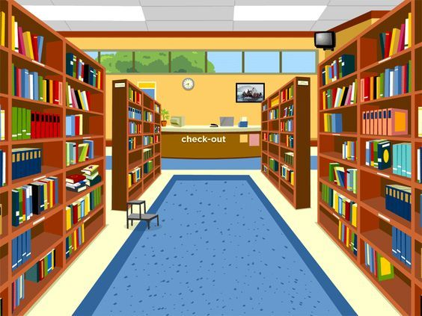
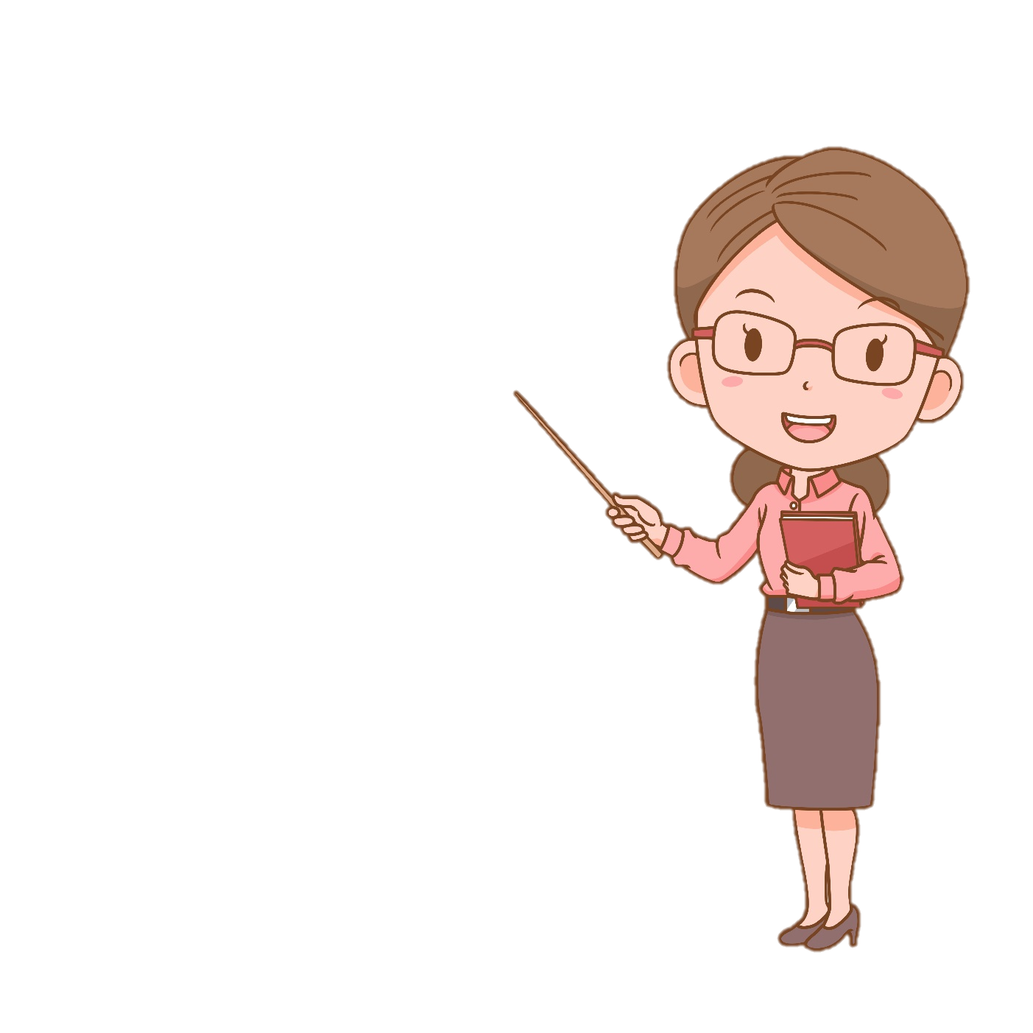
Các em đọc lại đoạn văn đầu tiên để tìm câu trả lời.
1. Đến trường sau kì nghỉ, các bạn học sinh đã phát hiện ra điều gì tuyệt vời?
Sau kì nghỉ, các bạn học sinh phát hiện ra một căn phòng mới đối diện dãy lớp học đã biến thành thư viện.

Slide 31
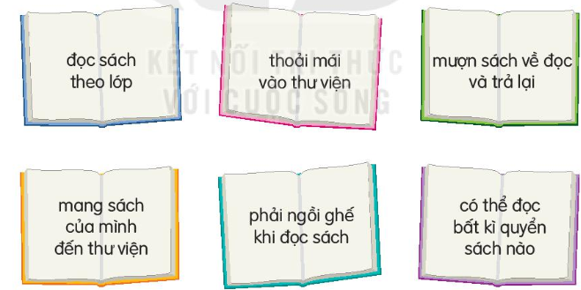
Em đọc kĩ lại lời của thầy hiệu trưởng nói với các bạn học sinh để lựa chọn các đáp án đúng.
2. Thầy hiệu trưởng đã dặn các bạn học sinh làm những việc gì?

Slide 32
Trò chơi :
Ai nhanh Ai đúng
2. Thầy hiệu trưởng đã dặn các bạn học sinh làm những việc gì?

Slide 33


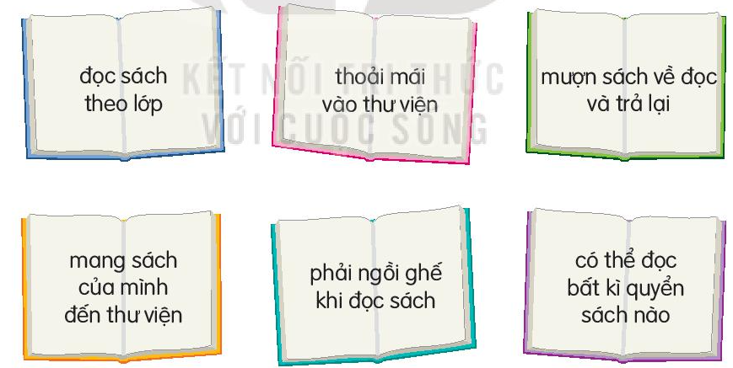
2. Thầy hiệu trưởng đã dặn các bạn học sinh làm những việc gì?

Slide 34
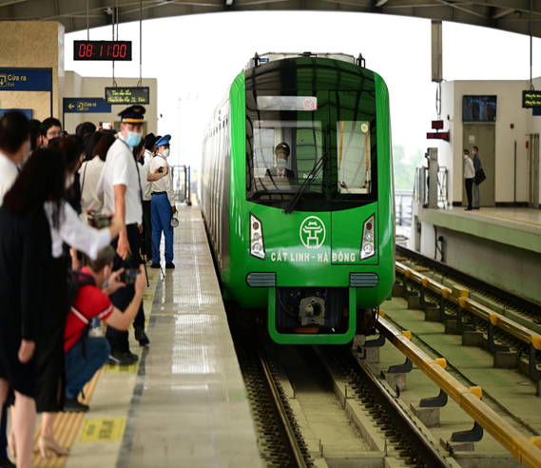
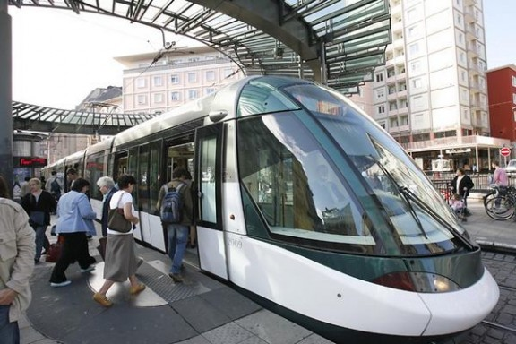
3. Vì sao bạn nhỏ thấy quang cảnh thư viện trông giống như một toa tàu điện đông đúc?
Em đọc hai câu cuối để trả lời câu hỏi.
Vì có người đứng, người ngồi để đọc sách, giống như những hành khách đứng ngồi trên tàu điện.

Slide 35
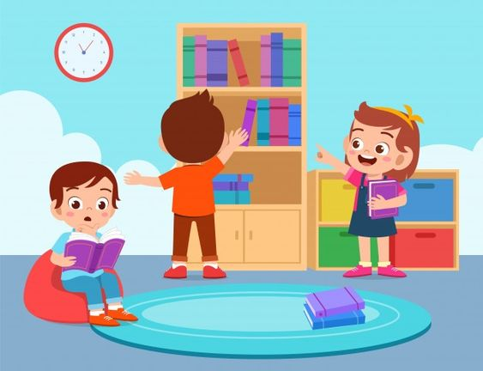
Các em đọc lại đoạn văn cuối để tìm câu trả lời.
4. Các bạn học sinh cảm thấy thế nào khi có thư viện mới?
Các bạn hò reo vui sướng vì phát hiện ra một điều tuyệt vời; các bạn sôi nổi chọn sách, bạn nào đến trường cũng háo hức ghé vào thư viện, ai cũng vui lắm.

Slide 36
Em suy nghĩ và nói lên mong muốn của mình về thư viện.
5. Nói về thư viện mà em mơ ước.
Em mơ ước thư viện của trường sẽ rộng rãi, thoáng mát, có thật nhiều sách và chỗ ngồi để đọc sách cho học sinh.

Slide 37
Nội dung chính của bài đọc là gì?

Slide 38
Nội dung :
Bài văn cho biết Thư viện với những chiếc giá đầy ắp sách luôn là một nơi đến tuyệt vời đối với các bạn học sinh.

Slide 39
Luyện đọc lại toàn bài
Tiêu chí đánh giá
1
Đọc đúng
2
Đọc to, rõ
3
Ngắt nghỉ đúng chỗ
4
Giọng đọc và nhấn giọng phù hợp

Slide 40
Luyện đọc lại
Khi quay trở lại trường sau kì nghỉ, các bạn hò reo vui sướng khi phát hiện ra một điều tuyệt vời. Đối diện với dãy lớp học, một căn phòng mới đã biến thành thư viện. Bên trong căn phòng có rất nhiều giá chất đầy những quyển sách đủ màu sắc. Trong phòng còn có cả bàn và ghế để các bạn có thể ngồi đọc sách ngay tại đó nữa.
Thầy hiệu trưởng nói:
- Đây là thư viện của các em. Các em có thể đọc bất kì quyển sách nào có ở đây. Cứ thoải mái vào thư viện khi nào thấy thích. Nếu muốn, các em có thể mượn sách về nhà đọc. Nhưng đọc xong thì phải trả lại nhé. Nếu ở nhà có sách gì các em muốn bạn khác cùng đọc, hãy mang đến đây. Bây giờ thì đọc thật nhiều sách vào.

Slide 41
Luyện đọc lại
Thế là tất cả các học sinh có mặt ở đó đều cùng vào thư viện. Các bạn sôi nổi chọn sách cho mình rồi mang ra ghế đọc. Nhưng ghế chỉ đủ cho một nửa số học sinh thôi. Những bạn còn lại đành phải đứng đọc. Quang cảnh thư viện lúc này hệt như một toa tàu điện đông đúc với những hành khách đứng ngồi để đọc sách, trông đến là ngộ.
Từ hôm đó, bạn nào đến trường cũng háo hức ghé vào thư viện. Ai cũng vui lắm.
(Theo Tốt-tô-chan, cô bé bên cửa sổ)

Slide 42
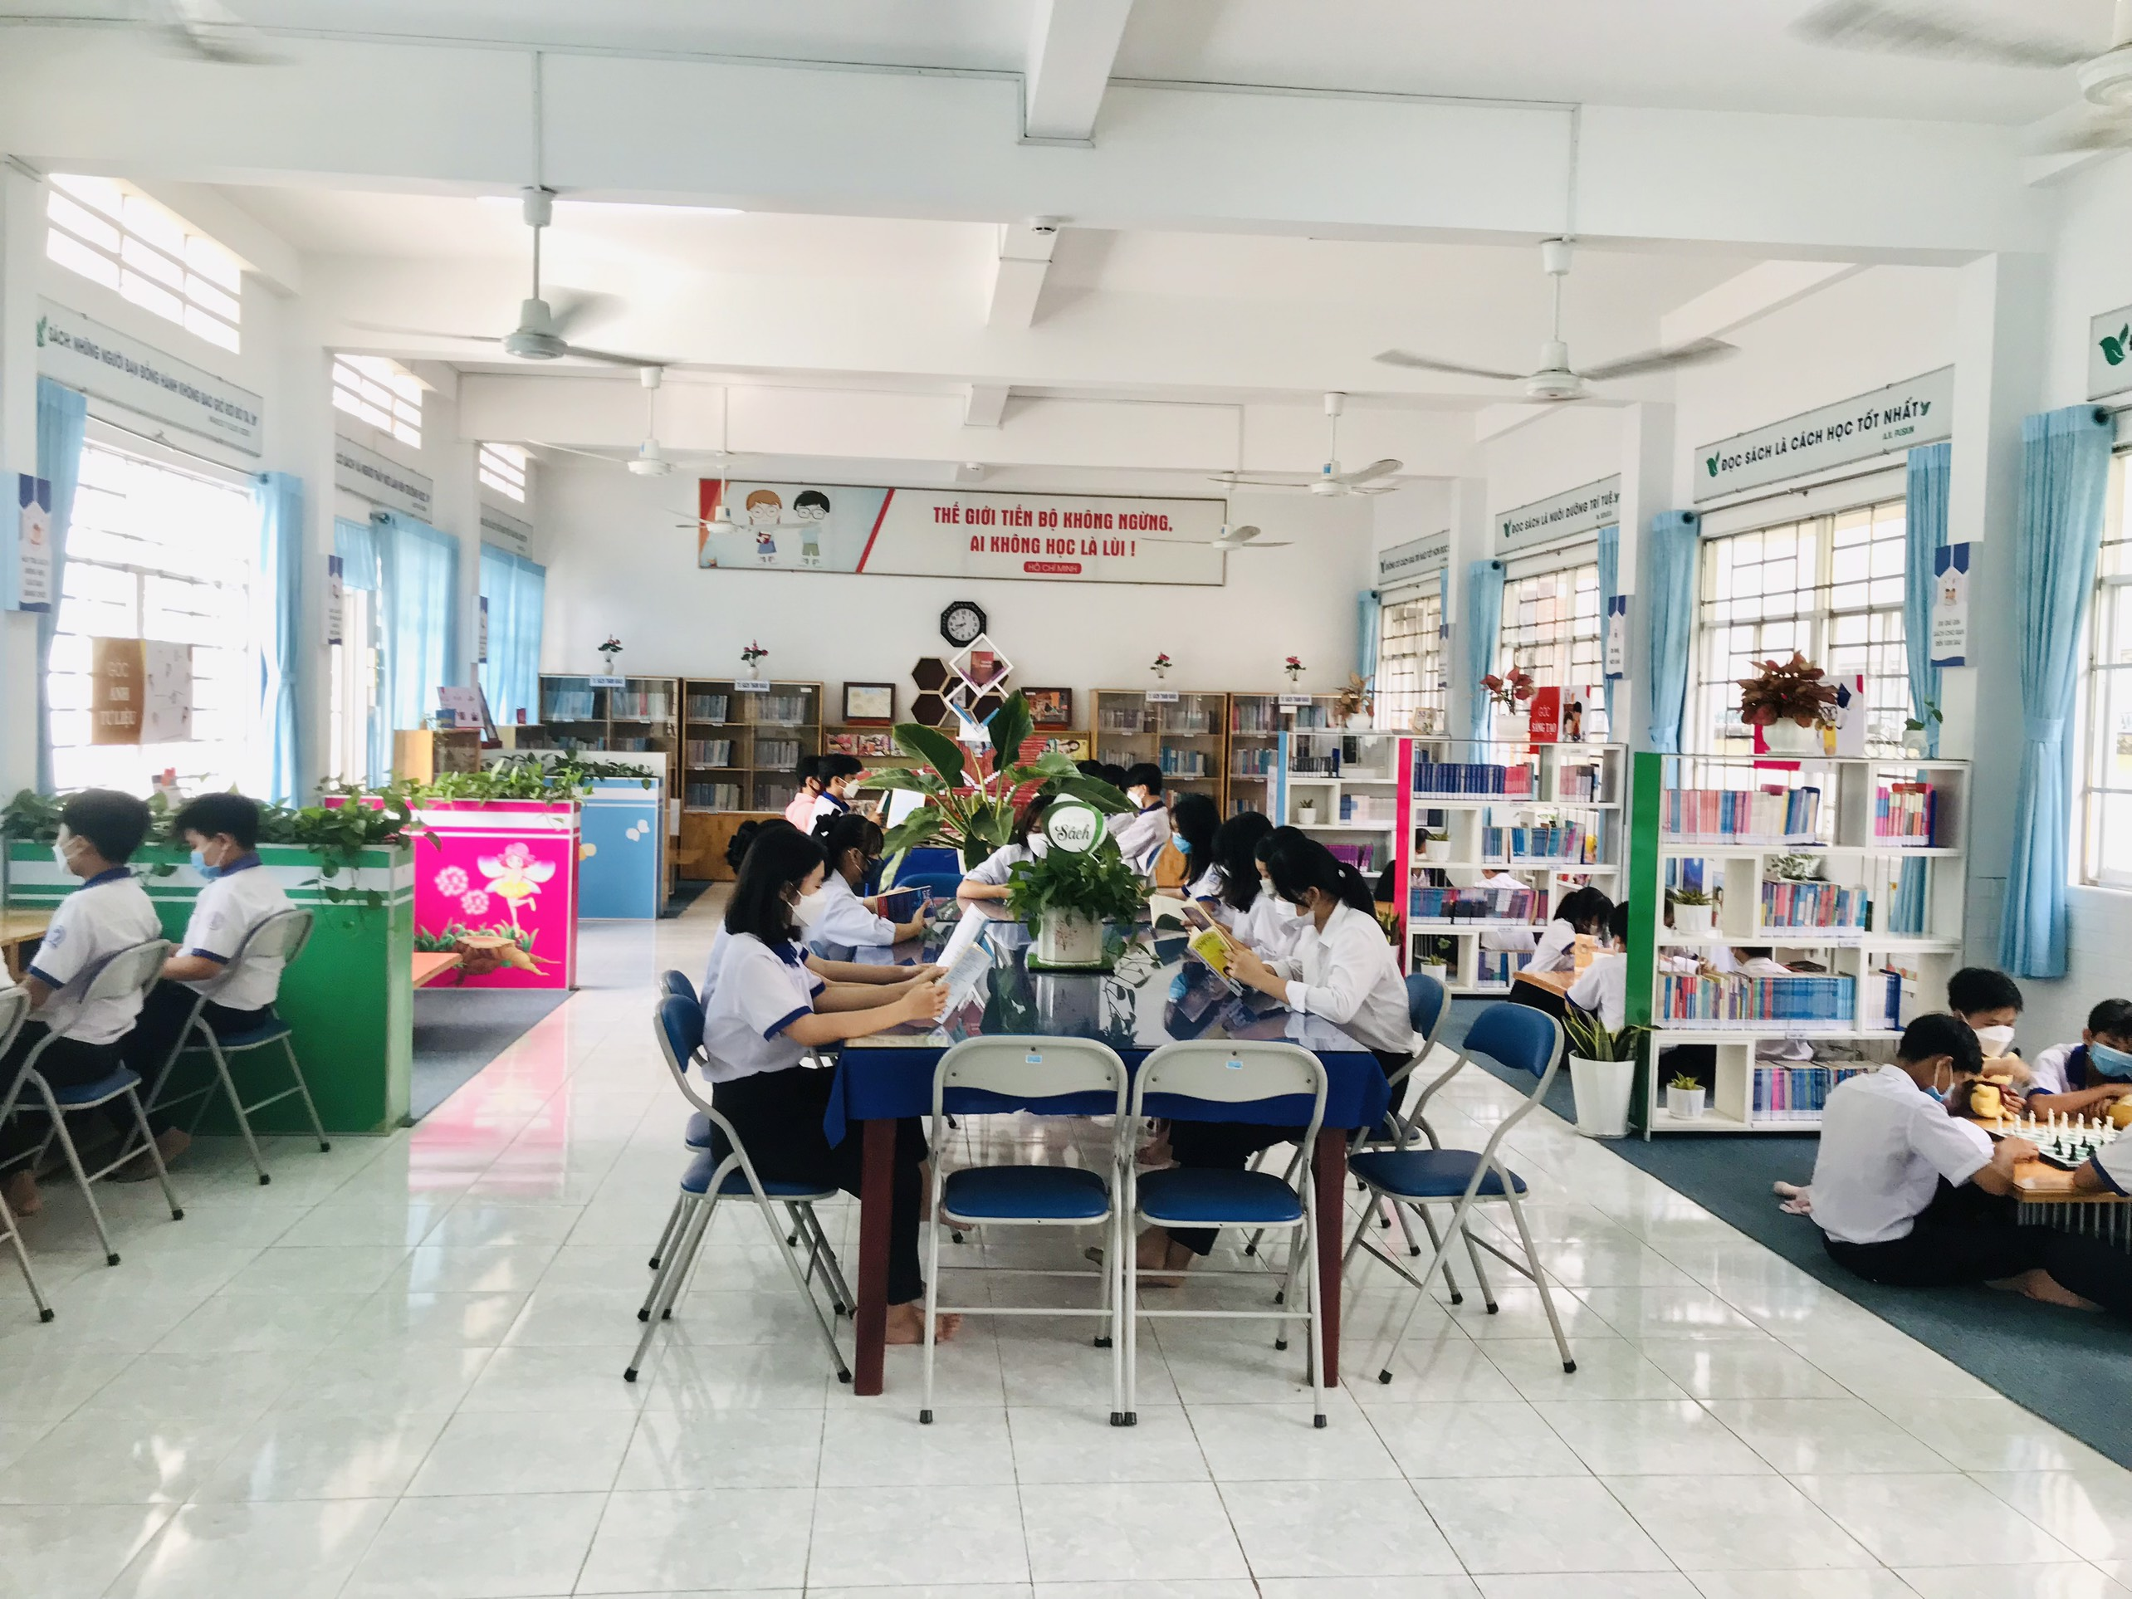
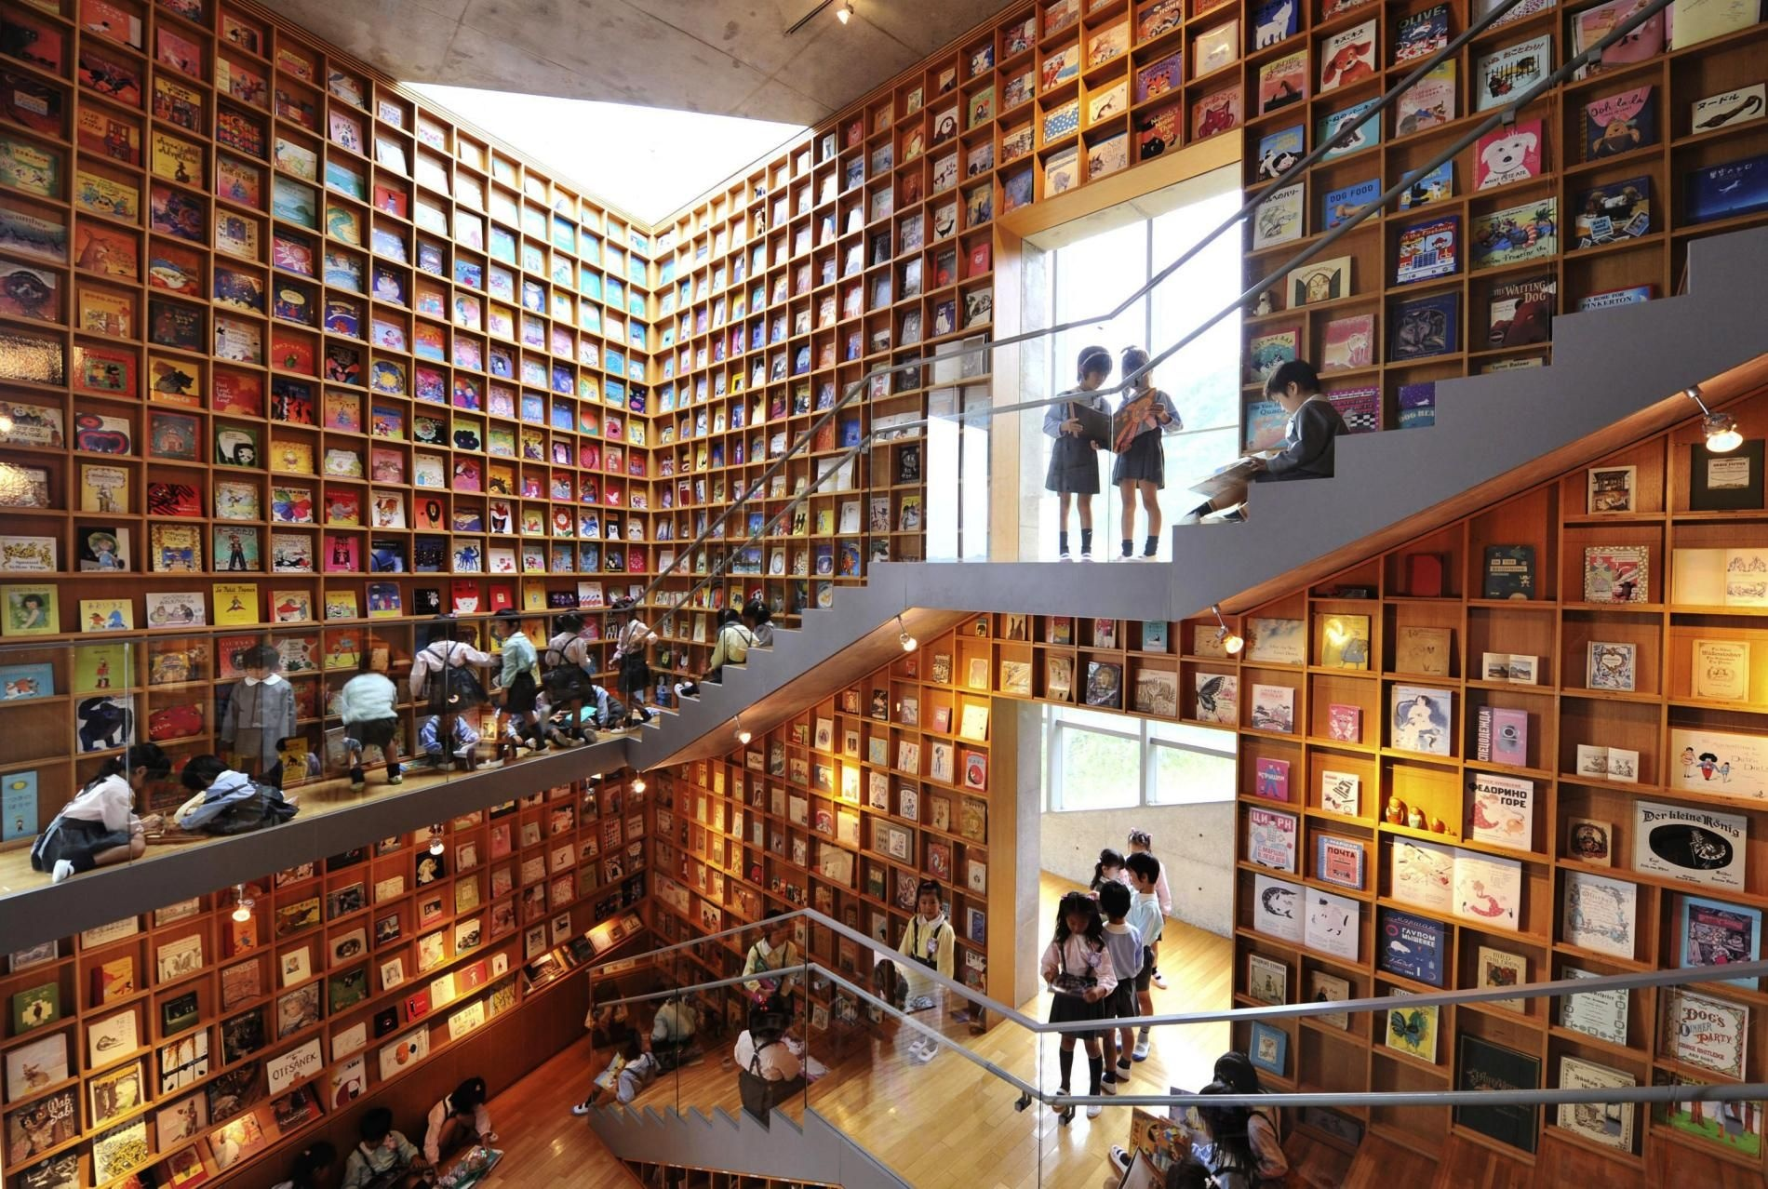
Thư viện Việt Nam
Thư viện Nhật Bản

Slide 43




Notes:
43

